Slide 1
研讨题2-2

Slide 2
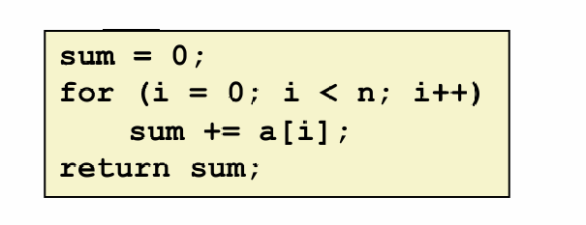
局部性原理：程序往往会使用那些地址接近或等于其最近使用过的数据和指令。
数据：
时间维度：变量sum每次循环都被赋值和累加，属于“短时间内重复访问的数据”，符合时间局部性特征；而数组a的每个元素仅访问一次，时间局部性差。
空间维度：数组a的元素在内存中连续存储，访问顺序为a[0]→a[1]→…→a[n-1]，即步长为1的引用模式，具有最优的空间局部性；而sum无空间局部性可言。
指令：
时间维度：循环中的指令被重复执行了n次，书中强调“循环体越小，循环迭代次数越多，局部性越好”，该循环体具备良好的时间局部性。
空间维度：指令在内存中按顺序存储（编译后指令地址连续），CPU 按 “取指→执行” 的顺序连续读取指令，是顺序引用模式，空间局部性优秀。

Slide 3
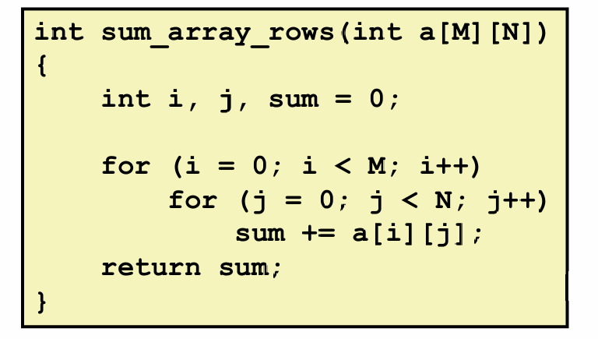
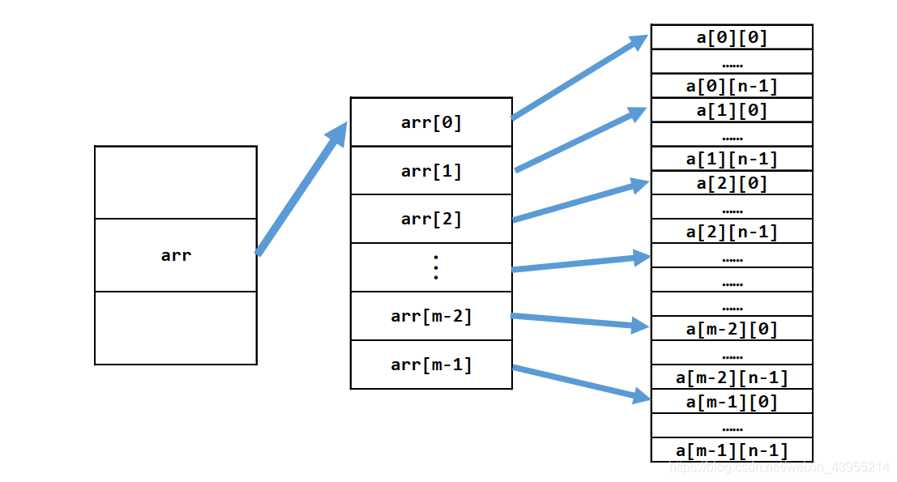
C 语言中二维数组采用行优先（Row-Major）存储，即 先存储完第 0 行所有元素，再存储第 1 行，以此类推。
按行访问：访问顺序与内存存储顺序完全一致（步长 - 1），无地址跳跃。此时空间局部性优秀（顺序引用模式），时间局部性良好（重复访问sum）
按列访问：访问顺序为a[0][0]→a[1][0]→a[2][0]→a[0][1]，地址跳跃幅度为 “N× 元素字节数”，是“步长为N的引用模式”。此时空间局部性差，仅sum保持空间局部性，当M 较小时局部性差异不明显，当M 较大时性能差距显著。

Slide 4
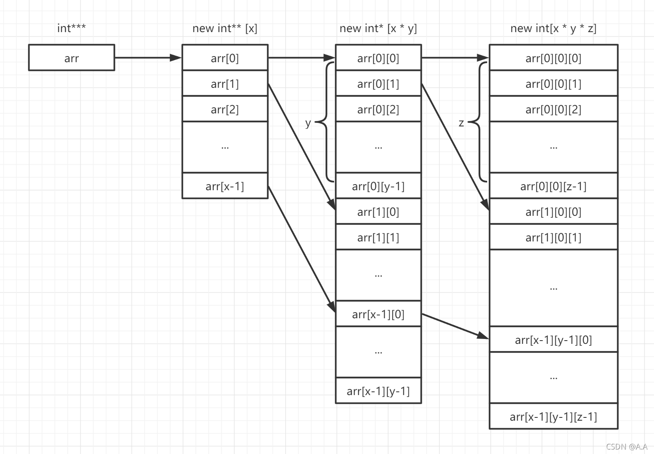
多维数组的存储规则
多维数组仍遵循行优先存储，优先级为 “最内层维度→中间维度→最外层维度”。

Slide 5
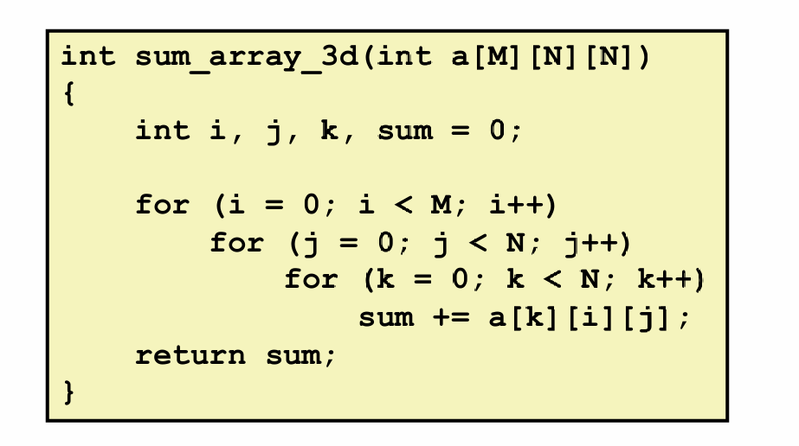
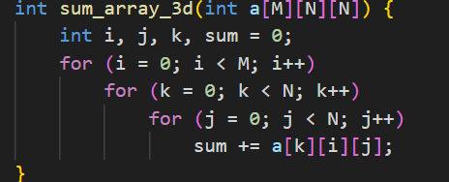
如图，原代码未优化的情况下
访问路径：内层循环变量为k，当i、j固定时，k从 0 到 N-1，访问的元素为a[0][i][j]→a[1][i][j]→………→a[N-1][i][j]，
地址跳跃幅度为 “中间层维度 × 最内层维度 × 元素字节数”，属于跳跃式访问。
局部性：此时，空间局部性差，时间局部性良好。
优化后代码，优化核心是 “将最内层维度对应的变量设为内层循环变量”。
访问路径：内层循环变量为j，当i、k固定时，j从 0 到 N-1，访问的元素为a[k][i][0]→a[k][i][1]→…→a[k][i][N-1]
地址连续递增，，属于顺序引用模式
局部性：此时，空间局部性优秀，时间局部性良好

Slide 6
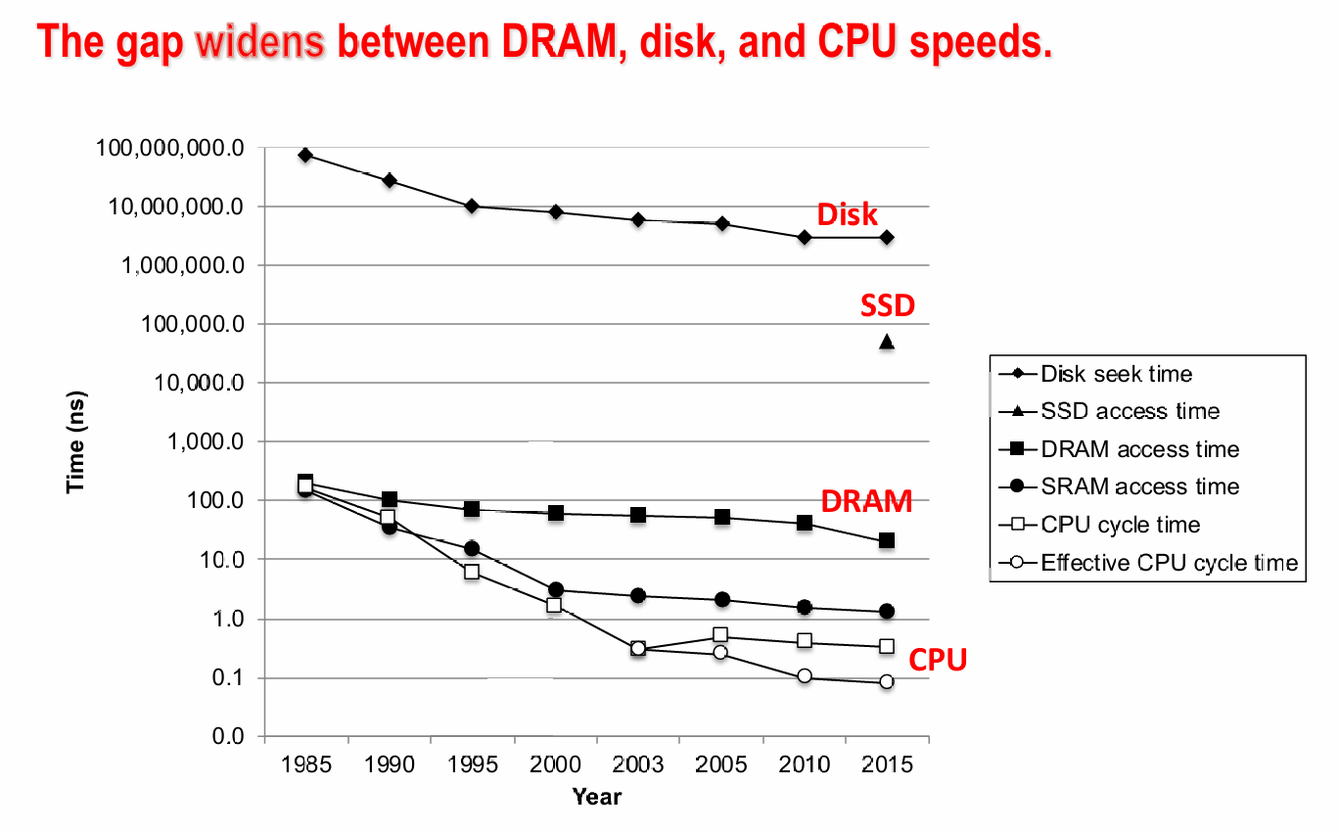
存储结构出现原因：
CPU和存储速度的差距扩大：1985-2015 年 CPU时钟降低至0.1ns, 提速了约500倍，而 DRAM 访问时间仅从 75ns 降至 5ns，提速了大约15倍，磁盘访问时间更慢（约为 DRAM 的 2500 倍）。若直接访问低速存储，CPU 会大量等待，产生空闲周期。
快速存储技术：速度越快的存储，单位字节成本越高、容量越小，并且需要更多的电力（产生热量）；容量越大的存储（如磁盘），速度越慢、成本越低 —— 无法用单一存储满足 “高速、大容量、低成本” 的需求。
程序的局部性支撑：优秀的程序普遍存在时间和空间局部性，这使得 “用高速存储缓存低速存储的常用数据” 成为可能。

Slide 7
解决的问题
平衡 “速度 - 容量 - 成本” 三角关系：
通过 “寄存器（L0）→L1/L2/L3 缓存（SRAM）→主存（DRAM）→本地磁盘（L5）→远程存储（L6）” 的层次结构，让 CPU 以接近 SRAM 的速度访问数据（利用局部性命中缓存），同时享受 DRAM、磁盘的大容量和低价格。
消除 CPU-Memory Gap 的性能瓶颈：
存储层次通过 “缓存命中” 减少 CPU 等待时间 —— 例如 L1 缓存命中率达 95% 时，CPU 访问数据的平均延迟接近 L1 的速度（4 个时钟周期），而非 DRAM 的 100 个时钟周期，显著提升系统整体性能。

Slide 8
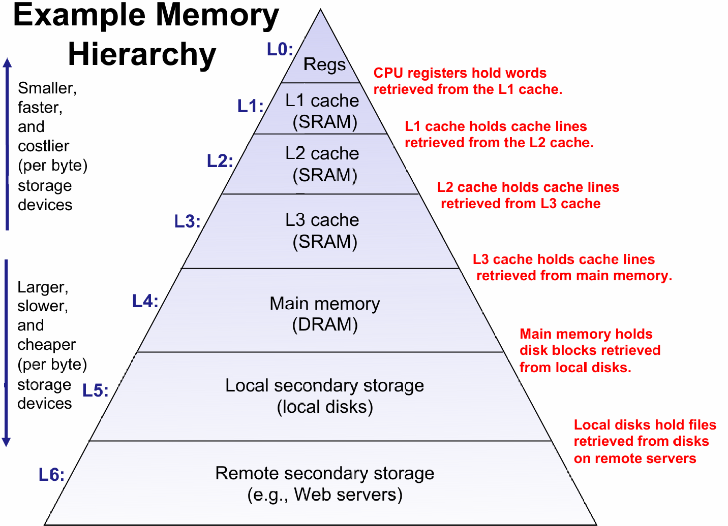
以 Intel Core i7-14700K 机型为例
L0：约 64KB
L1：每核 32KB，16核共1024KB
L2：每核 256KB，16 核共 4096KB（4MB）
L3：36MB（全核共享）
L4：内存条64GB
L5：本地磁盘2TB
L6：按需分配

Slide 9
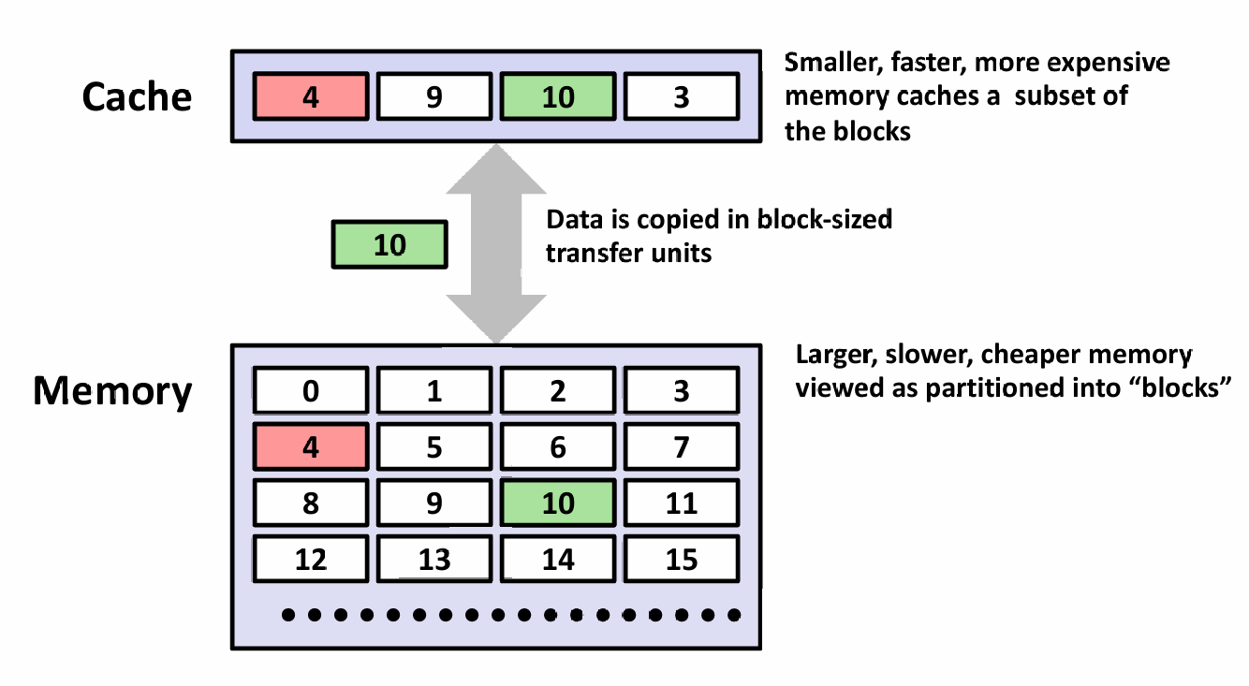



缓存的一般概念

Slide 10
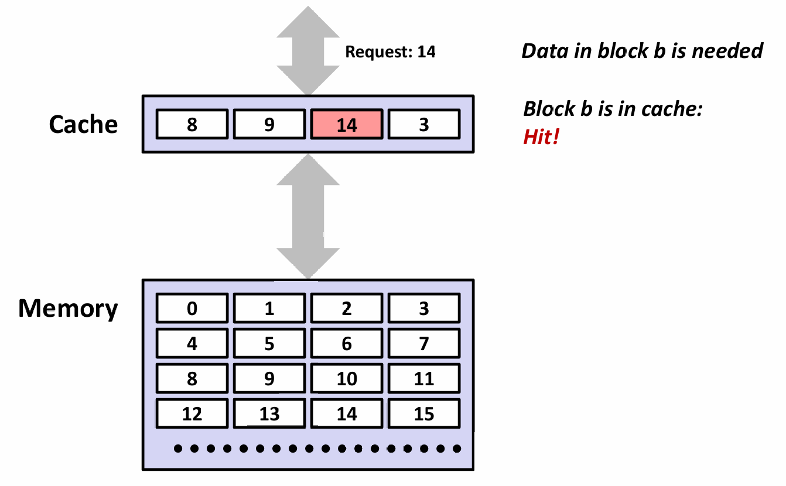
Cache的基本操作
Cache 的基本操作围绕 命中 与 缺失 展开，且始终以 块 为数据传输和管理的基本单位 —— 即 Cache 与下一级存储（如主存）之间，均以固定大小的块为单位交换数据
命中
1、地址解析与查找：CPU 发出目标内存地址，Cache 控制器将该地址拆分为 “块索引（用于定位 Cache 中的目标组块）” 和 “块内偏移（用于定位块内具体数据）”，并依据块索引在 Cache 中查找对应的块。
2、数据提取与传输：若查找结果显示目标块存在于 Cache 中（命中），Cache 直接从该块内提取 “块内偏移” 指向的具体数据 / 指令，无需访问下一级存储，直接传输给 CPU。
特点：命中操作的延迟仅取决于 Cache 自身的访问速度，无额外 “等待下一级存储” 的开销。

Slide 11
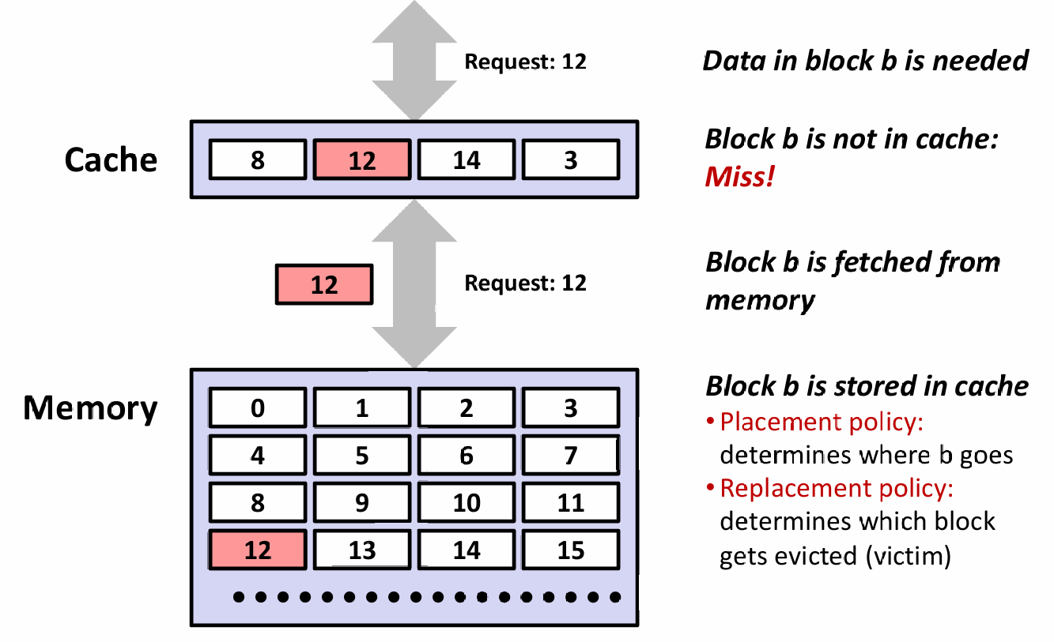
缺失
若目标数据所在的块未存在于 Cache 中，即为 “缺失”，需触发与下一级存储的交互。步骤如下：
1、缺失判定与请求发起：Cache 控制器通过地址查找确认目标块不在 Cache 中后，立即向下一级存储发送请求，请求读取包含目标数据的完整块（块大小与 Cache 块一致）；
2、块传输与 Cache 存储：下一级存储将目标块传输至 Cache 后，Cache 需通过 “放置策略” 确定该块在 Cache 中的存储位置 —— 例如直接映射（块仅能存于固定位置）、组相联映射（块可存于指定组内任意位置）等；
3、Cache 满时的替换处理：若 Cache 已无空闲空间存放新块，需通过 “替换策略” 淘汰 Cache 中符合条件的旧块，腾出空间后再存储新块；
4、数据最终传输：新块成功存入 Cache 后，Cache 从该块中提取目标数据 / 指令，传输给 CPU，完成一次缺失操作的闭环

Slide 12
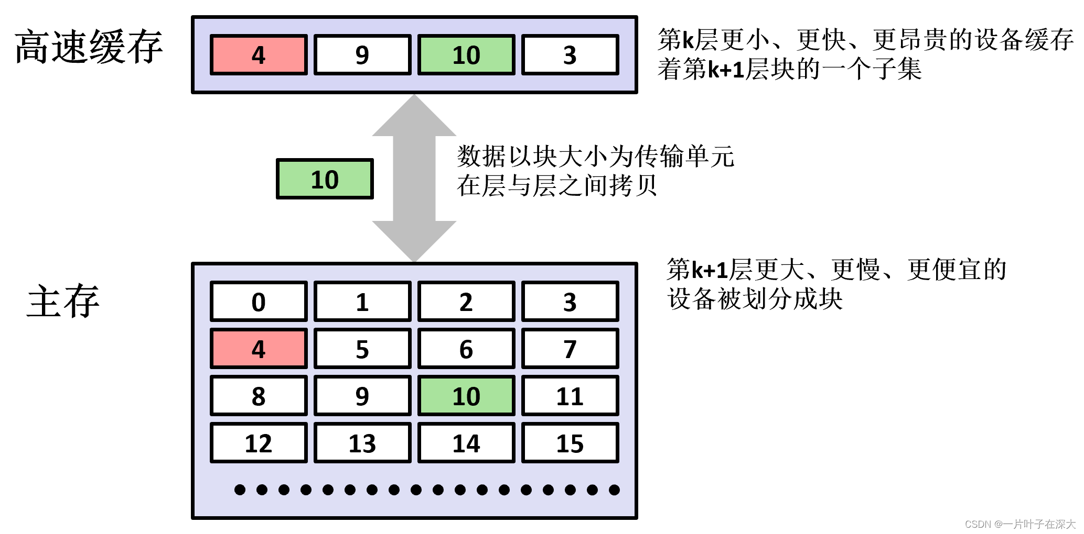
Cache miss的三种情况
冷缺失：Cache 为空时，首次访问任何数据块导致的缺失。
冷缺失数量仅与 “首次访问的块数量” 相关，与 Cache 容量无关
冲突缺失：Cache 容量足够，但多个主存块因 “映射策略限制”，只能映射到 Cache 的同一组，导致已缓存的块被替换而产生的缺失。
大多数缓存将k+1级的块限制在k级块的一小部分中，冲突失效发生在k级缓存足够大，但多个数据对象都映射到同一个k级块时。
容量缺失：程序的 “工作集” 超过 Cache 总容量，导致部分活跃块被淘汰，再次访问时产生的缺失。
增大cache容量即可减少容量缺失。
如图所示：如果程序请求块0，然后块8，然后块0，然后块8，以此类推，在第k层的缓存中，对这两个块的每次引用都会不命中，即使这个块总共可以容纳4个块。

